Slide 1
Taller 2 PROGRAMA: ACUICULTURA ADECUACION DE ESTANQUES PRODUCCION Y COMERCIALIZACION PISCICOLA SENA: INGENIERA: ALBA CORTES
APRENDIZ:
AURA MERCEDES PACECO MELGAREJO OCAMONTE

Slide 2
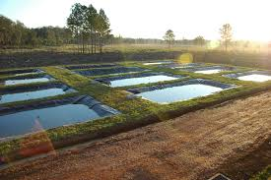
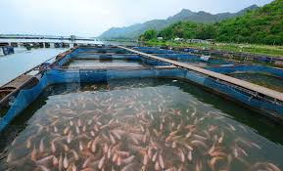
EN QUE CONSISTE SISTEMAS EXTENSIVOS Y INTENSIVOS CUALES SON LAS CARACTERISTICAS DE LA PRODUCCION DE UN EJEMPLO?
EL SISTEMA EXTENSIVO CONSISTE EN PRODUCIR EN BAJAS DENSIDADES POR METRO CUADRADO, BAN DE 2 A 3 PECES POR METRO CUADRADO. NO SE REQUIERE EQUIPAMIENTO ADICIONAL
EL RECAMBIO DE AGUA VARIA SEGÚN LAS ETAPAS DE CRESIMIENTO, EL RECAMBIO ES DE UN 25% A LA SEMANA.SE RECOMIENDA EN ESTANQUES EN TIERRA.
EL SISTEMA INTENSIVO CONSISTE EN PRODUCIR EN ALTAS DENSIDADES POR METRO CUADRADO,DE 25 PECES EN ADELANTE. DE 7 A 15 PECES SEMI INTENSIVO, POR METRO CUADRADO.SI SE REQUIERE EQUIPAMIENTO DE AIREACION Y ALTOS BOLUMEMENES DE AGUA. Y EL RECAMBIO DE AGUA ES DEL 50% A 75% SEMANAL.

Slide 3
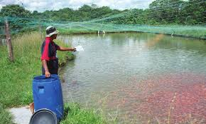
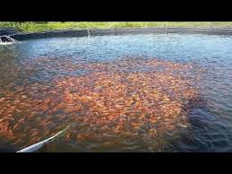
QUE TIPOS DE ESTANQUES SE RECOMIENDAN PARA LA PRODUCCION PISCICOLA CUANDO SE INICIA UNA EXPLOTACION JUSTIFIQUE SU RESPUESTA
ESTANQUES EN TIERRA
SE RECOMIENDAN ESTANQUES EN TIERRA Y COMENZAR CON CULTIVO EXTENSIVO. PARA HACER EL LEVANTE EN ESTANQUES EN TIERRA Y LUEGO PASARLOS A ESTANQUES DE GEOMEMBRANA PARA COMENZAR SU EXPLOTACION.CUANDO VAMOS A IMPLEMENTAR ESTANQUES EN GEOMAMBRANA.
PRODUCCION EN GOEMEMBRANA

Slide 4
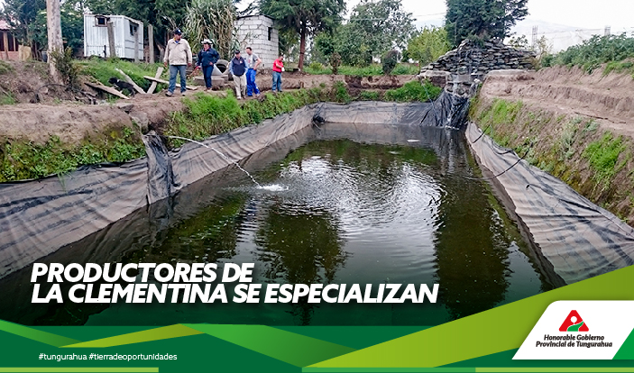
COMO SE RALIZAN LOS RECAMBIOS DE AGUA TENIENDO EN CUENTA LOS SISTEMAS DE PRODUCCION Y ETAPAS DEL CULTIVO?
SISTEMA EXTENSIVO
NESECITA RECAMBIO DE AGUA DE 25% A LA SEMANA, CADA 2 DIAS,SEGÚN ETAPAS DE CRESIMIENTO.
SISTEMA INTENSIVO
NESECITA RECAMBIO DE AGUA DE 50% A 75% A LA SEMANA.2 VECES AL DIA, DESPUES DE LAS 8:00 DE LA MAÑANA, Y EN LA TARDE ENTRE 4 Y 5:00 SEGÚN ETAPAS DE CRESIMIENTO
PARA UN SISTEMA INTENSIVO, EL RECAMBIO DE AGUA ES DEL 50% A 75% SEMANAL DE ACUERDO A LAS ETAPAS DE CRESIMIENTO,COMENZANDO EL ALEVINAJE 2 VECES AL DIA EXTRAYENDO EL SEDIMENTO DEL ESTANQUE EN GEOMEMBRANA. DESPUES DE LAS 8 AM Y SOBRE LAS 5PM.
EN ESTANQUES EN TIERRA EL RECAMBIO DE AGUA EN EL ALEVINAJE ES DE UNA A DOS VECES EN EL CICLO ES CASI NULO. AL PASAR A LA SIGUIENTE ETAPA REQUIERE EL RECAMBIO DE AGUA DE UN 25% SEMANAL.

Slide 5
QUE CARATERISTICAS DEBEN TENER LOS ALEVINES PARA LA PRODUCCION?
PROCESO CORRECTO DE REVERSION DE LOS PECES
ALEVINES SANOS DESARROLLO ADECUADO DE LOS PECES
QUE CUMPLAN CON SIERTOS REQUISITOS
COMPRAR LOS ALEVINES EN LABORATORIOS CERTIFICADOS

Slide 6
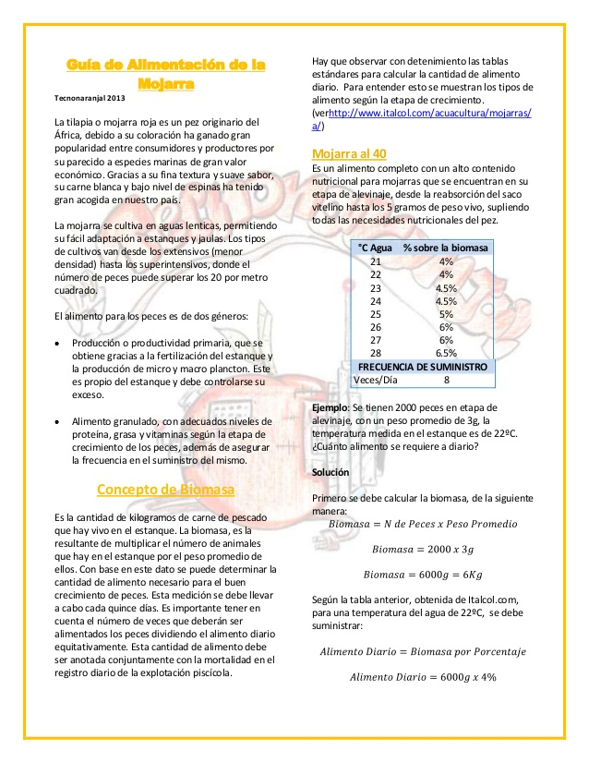
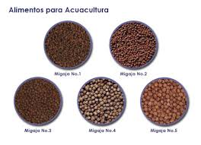
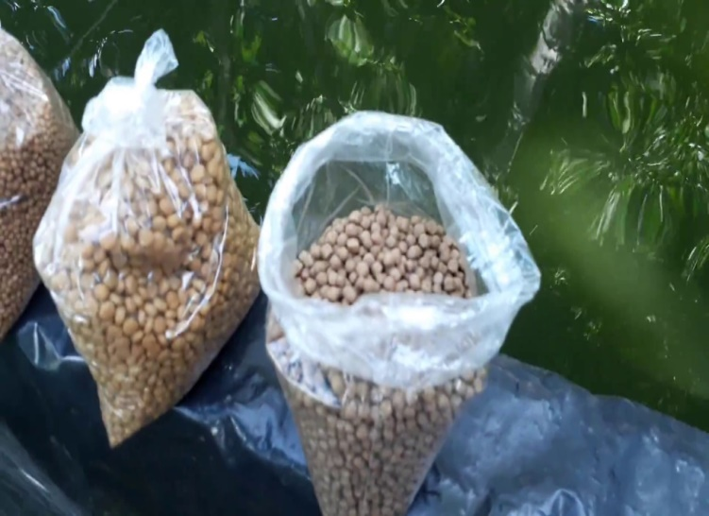
CUAL ES EL PORCENTAJE DE ALIMENTO QUE SE DEBE DAR EN CADA ETAPA Y COMO SE DETERMINA LA CANTIDAD DE ALIMENTO PARA LOS PECES O ALEVINOS?
INICIACION: SE SUMINISTRA ALIMENTO EN POLVO LA MISMA CANTIDAD DE GRAMOS DE PESO DE LOS ALEVINES 5 VECES AL DIA .
LEVANTE: SE SUMINISTRA SE SUMINISTRA LA MISMA CANTIDAD DE SU PESO 5 A 6 VECES AL DIA.
ENGORDE SE SUMINISTRA LA CANTIDAD DE ALIMENTO IGUAL A SU PESO 4 A 6 VECES AL DIA.
UN ALIMENTO BALANCEADO CON CANTIDADES APROPIADAS SEGÚN SU PESO EN AMBOS SISTEMAS DE PRODUCCION

Slide 7
CUAL ES LA DURACION DEL CICLO PRODUCTIVO DE LAS ESPECIES QUE CULTIVA O QUE SE CULTIVAN EN LA REGION DONDE SE ENCUENTRA?
INICIACION
ALEVINES
30 DIAS
LEVANTE
ALEVINOS
03 MESES
ENGORDE
PESO DESADO
DE 04 A 08 MESES

